Slide 1
Cours C.03.06.02
Entretien – Introduction
Ngankeu Martial, Intime

Slide 2
Road Transportation Systems Engineering Development in the Sub-Saharan Africa – Modern EU Master Programme & Capacity Building

Slide 4
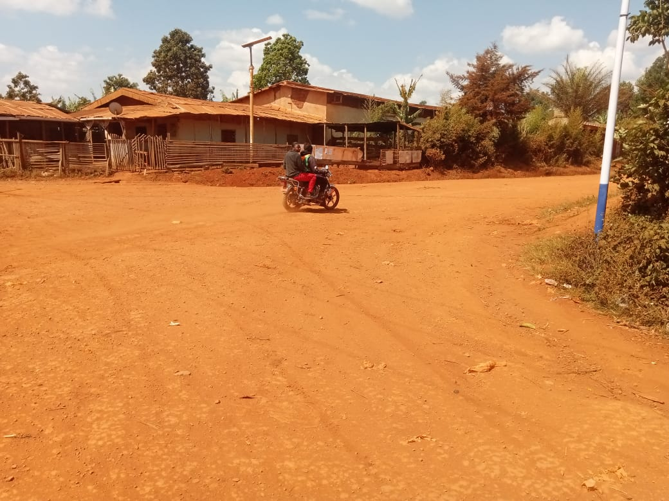
Introduction
Quels sont les principaux défis techniques spécifiques aux routes non revêtues par rapport aux routes revêtues, et comment les conditions climatiques (saison sèche vs saison des pluies) affectent-elles leur détérioration ?
Figure : route locale non asphaltée, Bafou, Cameroun

Slide 5
Introduction
L'importance du réseau routier dans le bien-être économique d'un pays ne doit pas être sous-estimée.
Le besoin croissant d’accès et de mobilité impose la nécessité d’un réseau routier en constante amélioration.
Les industries agricoles, minières, forestières et touristiques de tous les pays dépendent presque entièrement d’un réseau adéquat de routes praticables en tout temps pour leur viabilité économique et leur durabilité.
Les routes non goudronnées constituent l'élément majeur du réseau routier dans la plupart des pays en développement et constituent la proportion dominante du réseau, même dans de nombreux pays très développés comme les États-Unis.

Slide 6
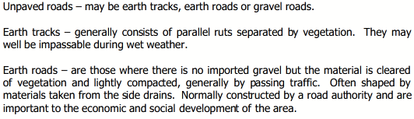
Objectif du cours

Slide 7
Objectif du cours
Comprendre et maîtriser les aspects techniques des routes locales non pavées, notamment :
Classification des routes non pavées (sentiers naturels, chemins de terre, routes non pavées élaborées)
Spécifications techniques (structure, matériaux, méthodes de conception)Identification des défauts typiques (détériorations et déformations de surface)
Causes et évolution de la dégradation des routes
Techniques d'entretien et de réhabilitation (entretien courant, reprofilage, reconstruction)
Considérations de sécurité
Impact socio-économique des routes locales non asphaltées

Slide 8
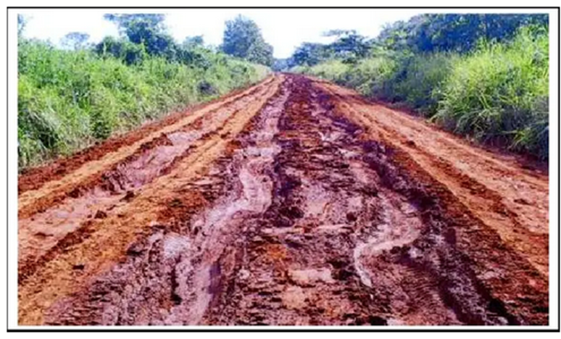
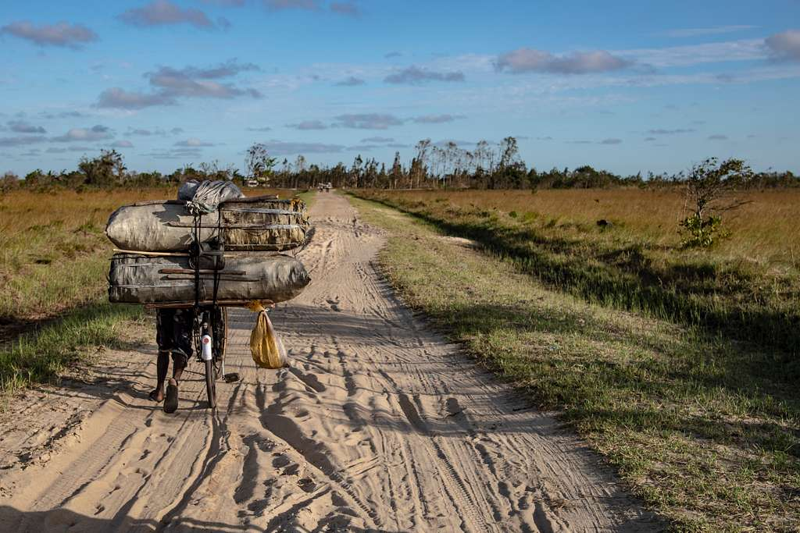
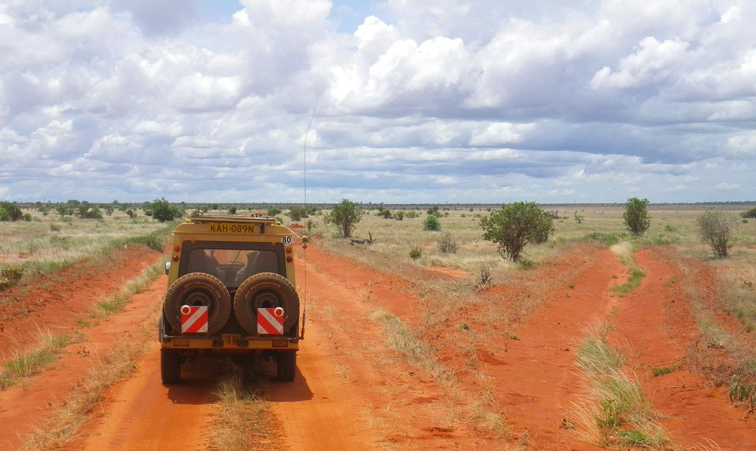
Problème de détérioration typique dans les zones rurales, Afrique

Slide 9
Classification des routes locales non pavées
Le terme « route non pavée » est utile pour distinguer les routes non pavées des routes pavées, mais il est beaucoup trop vague ou large pour définir un type spécifique de route, un niveau de service ou un niveau d'entretien.
« Route non pavée » fait référence à tout, depuis les pistes naturelles à peine praticables jusqu'aux routes avec les mêmes limites de vitesse de base que les routes pavées, en passant par diverses étapes où l'entretien ou diverses améliorations permettent de contrôler ou non les conditions de circulation.
Nous appellerons ces conditions de circulation la « viabilité » de la route et distinguerons trois niveaux dans la hiérarchie des routes non revêtues.

Slide 10
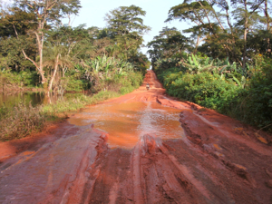
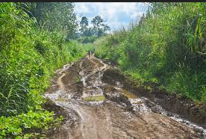
Classification des routes locales non pavées

Slide 11
Classification des routes locales non pavées
Comme son nom l’indique, il s’agit d’un sentier qui n’a pas fait l’objet d’un traitement particulier ; le trafic se déroule sur le sol lui-même, en empruntant l'itinéraire le moins endommagé parmi ceux ouverts par les véhicules précédents
Cela dépend entièrement des conditions naturelles du site.
Les pistes naturelles existent et ont leur utilité, mais leurs limites sautent aux yeux : l'absence de revêtement routier et le manque d'infrastructures font que ni la possibilité de circuler ni le temps de trajet ne peuvent être contrôlés.
Il n'y a pas d'entretien pour ce type de route, encore moins de gestion de l'entretien.

Slide 12
Classification des routes locales non pavées
Le chemin de terre
Le refus de dépendre entièrement des conditions naturelles conduit à apporter des améliorations à la piste en lui donnant un tracé spécifique et en traitant des tronçons difficiles, par exemple par des travaux de drainage ou la construction d'ouvrages de franchissement.
Sur ce type de route, la circulation est temporaire, légère et pratiquement réservée aux véhicules tout-terrain.
Les chemins de terre sont souvent utilisés pour les activités agricoles liées à la production et au transport des récoltes, et sont donc saisonniers.
Un entretien saisonnier est effectué pour les rendre praticables au moment opportun.

Slide 13
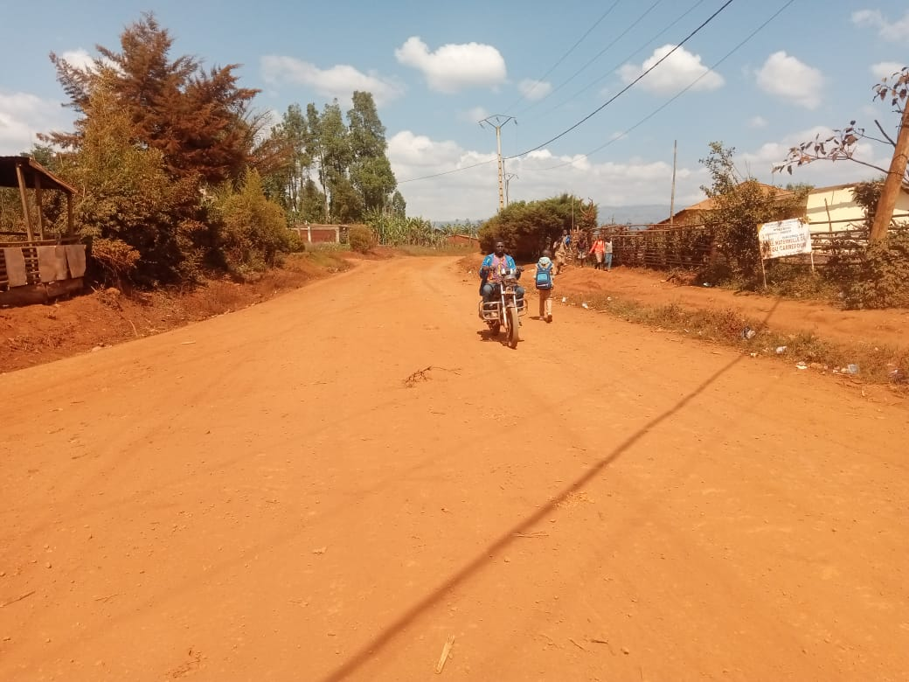
Classification des routes locales non pavées
Le chemin de terre

Slide 14
Classification des routes locales non pavées
La route non pavée élaborée
Son objectif est d’assurer une circulation permanente dans des conditions décentes.
Permanent signifie que la route est accessible quotidiennement aux véhicules ordinaires et que la circulation n'est qu'exceptionnellement interrompue (inondations de rivières, traversées submersibles, barrières anti-pluie, etc.).
Des conditions décentes font que voyager sur cette route n'est pas une expédition dont on n'a aucune idée du temps que cela prendra ou du nombre de véhicules qui tomberont en panne.

Slide 15
Structure d'une route non pavée
Constitution de la plateforme
La plateforme est la surface préparée après décapage du terrain naturel. Il résulte de :
excavation (élimination du sol excédentaire ou instable), ou
remblayage (ajout de matériaux pour stabiliser et niveler le sol).
Il constitue la fondation de la route et joue un rôle important car il :
assure l'évacuation de l'eau,
répartit le poids des véhicules sur le sol naturel,
empêche l'affaissement.

Slide 16
Couche de base naturelle
La fondation est composée de
sol existant bien compacté, ou
remplissage local amélioré.
Il stabilise et soutient la couche supérieure (chemin de terre). Il permet :
limiter l'orniérage,
réduire l'érosion,
assurant le passage des véhicules même en cas de pluie légère.

Slide 17
Absence de couche de roulement en asphalte
Contrairement aux routes pavées, les routes non pavées ne comportent ni asphalte, ni couche bitumineuse, ni béton. Leur couche de roulement est constituée de :
sol compacté,
latérite,
gravier naturel.
Cela maintient les coûts à un niveau bas mais pose des défis :
la poussière en saison sèche,
la boue pendant la saison des pluies,
détérioration rapide en cas de trafic intense.

Slide 18
Matériaux utilisés
Sol local traité ou non
laissé tel quel (sol naturel compacté), ou
amélioré avec de la chaux, du ciment ou un stabilisant bitumineux.
Le traitement sert à :
augmenter la résistance à l'eau,
améliorer la capacité portante,
réduire la déformation.

Slide 19
Gravier de latérite et gravier naturel
Gravier de latérite
Matériau brun rougeâtre riche en fer et en aluminium, largement répandu en Afrique tropicale.
Bien compacté, relativement résistant à la pluie, bonne cohésion. Souvent utilisé comme cours de base.
Gravier naturel
Petites pierres ou fragments de roche.
Augmente la résistance mécanique, réduit l'orniérage, améliore la stabilité de la surface.
Utilisé en mélange avec de la terre ou comme couche supérieure.

Slide 20
Sable stabilisé
Le sable seul ne tient pas bien. Il est stabilisé avec :
le ciment,
chaux,
ou des additifs chimiques.
Objectifs :
obtenir une surface plus ferme,
limiter les glissades et la poussière,
améliorer la durabilité.

Slide 21
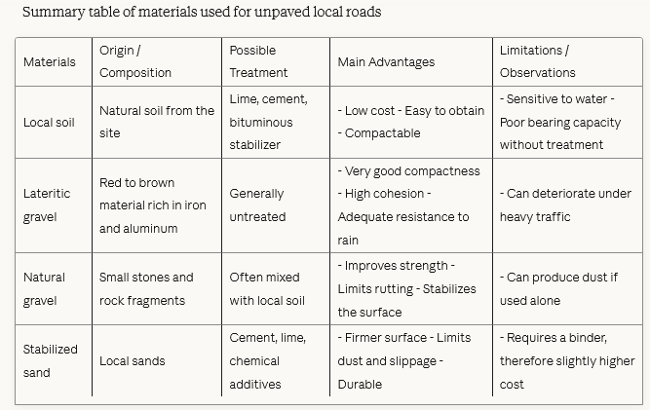

Slide 22
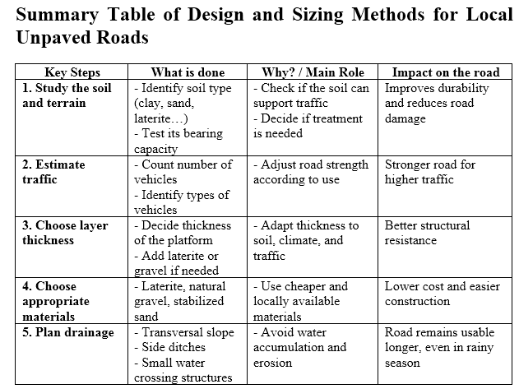
Méthodes de conception et de dimensionnement

Slide 23
Défauts typiques des routes locales non pavées – Détériorations de la surface
Poussière
La poussière dans l’air est une perte d’agrégats liants fins des surfaces routières.
La perte de ces fines entraîne d'autres types de dégradations de la route, telles qu'une perte de cohésion et un compactage du matériau de remblai de la route, ainsi qu'une capacité réduite à maintenir l'humidité dans le remblai de la route.
Ces déficiences ont également tendance à s'auto-alimenter, aggravant les problèmes, en particulier le manque d'humidité dans le remblai de la route.

Slide 24
Défauts typiques des routes locales non pavées – Détériorations de la surface
Délire
Le raveling est la perte d'agrégats plus grossiers. Cela se produit lorsque les granulats les plus grossiers sont usés par le trafic après que les granulats fins et liants ont été perdus à cause de la poussière ou de l'érosion.

Slide 25
Défauts typiques des routes locales non pavées – Détériorations de la surface
Glissance
La glissance se produit lorsque la surface de la route contient un excès de granulats fins par rapport aux granulats plus grossiers, en particulier au sein de la croûte.
L'usure due au trafic peut réduire les granulats grossiers à des granulats plus fins, disproportionnant ainsi le mélange d'agrégats de remblayage d'origine de la route.
Par temps pluvieux, la chaussée devient glissante et peut devenir impraticable.
Ce problème peut être corrigé en mélangeant les fines de surface avec des granulats plus grossiers en nivelant et/ou en nivelant la surface de la route et en la remettant en place.
Parfois, des granulats plus grossiers devront être transportés et ajoutés à la chaussée.

Slide 26
Défauts typiques des routes locales non pavées - Déformations de surface
Orniérage
Les ornières sont des dépressions longitudinales dans les voies des roues causées par une teneur élevée en humidité dans le sol ou la base souterraine, une épaisseur de couche de roulement inadéquate et/ou des charges de trafic élevées.
L’orniérage peut être corrigé en ajoutant des matériaux appropriés, en nivelant, en bombant et en roulant la surface de la route.
Ne remplissez pas simplement les ornières avec de la pierre ou de la terre.
Le remplissage des ornières avec de la pierre peut entraîner la création de nouvelles ornières à côté des ornières d'origine et constituerait donc une « solution » coûteuse et temporaire qui peut également interférer avec le nivellement.
La surface doit être remélangée et correctement nivelée ou nivelée dans les cas plus graves.

Slide 27
Défauts typiques des routes locales non pavées - Déformations de surface
Ondulation/« Washboarding »
L'ondulation/« washboarding » est une série de crêtes et de dépressions sur la surface de la route causées par le manque de cohésion de la surface.
Ce manque de cohésion est le résultat de la perte de fines dans la surface de la route, qui, à son tour, est généralement le résultat de conditions très sèches à l'intérieur de la surface de la route.
Ces conditions sont aggravées et renforcées par des vitesses excessives des véhicules et des volumes de trafic élevés.

Slide 28
Défauts typiques des routes locales non pavées - Déformations de surface
Dépressions »
Les dépressions sont des zones basses localisées à un ou plusieurs pouces sous les surfaces routières environnantes, causées par un tassement, une teneur en humidité excessive et un drainage inapproprié.
Ce sont des zones plus vastes à ne pas confondre avec des nids-de-poule.

Slide 29
Défauts typiques des routes locales non pavées - Déformations de surface
Des nids-de-poule"
Les nids-de-poule sont de petites dépressions ou vides dans la surface de la route d'une ou plusieurs pouces de profondeur, causés par une teneur excessive en humidité, un mauvais drainage, un granulat mal nivelé ou une combinaison de ces facteurs.

Slide 30
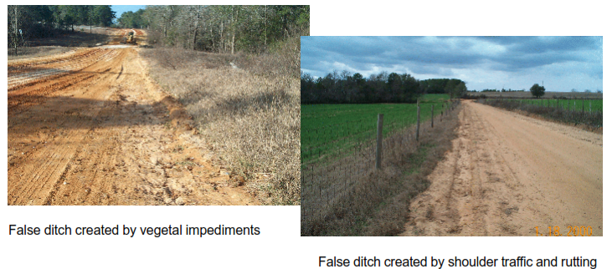
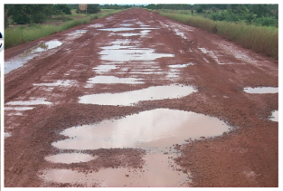
Défauts typiques des routes locales non pavées - Déformations de surface

Slide 31
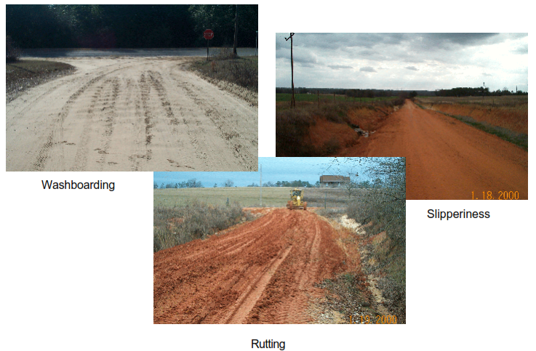

Slide 32
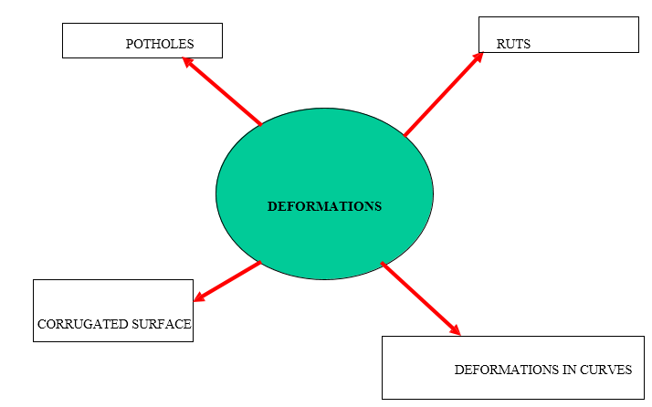
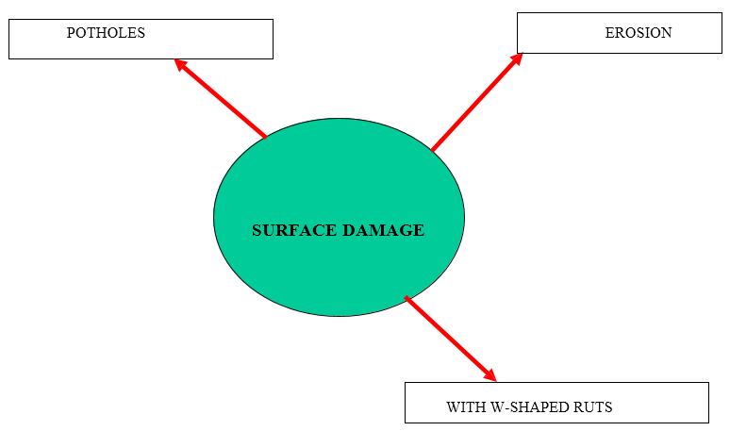
TENTATIVE DE REGROUPEMENT

Slide 33
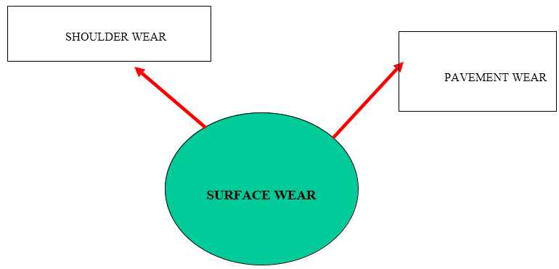

Slide 34
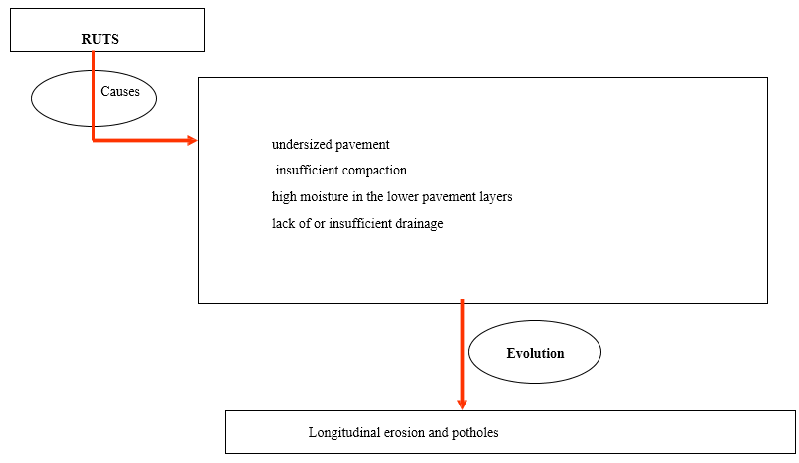
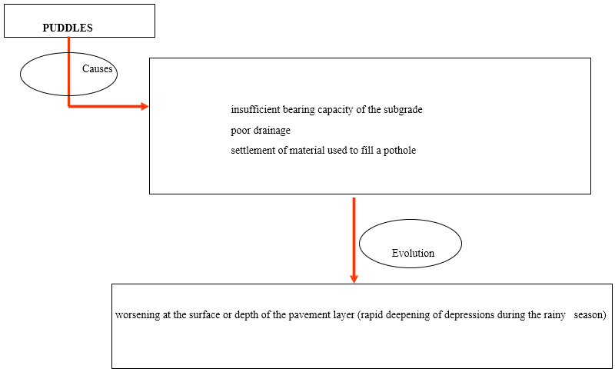
PRINCIPALES CAUSES ET ÉVOLUTIONS

Slide 35
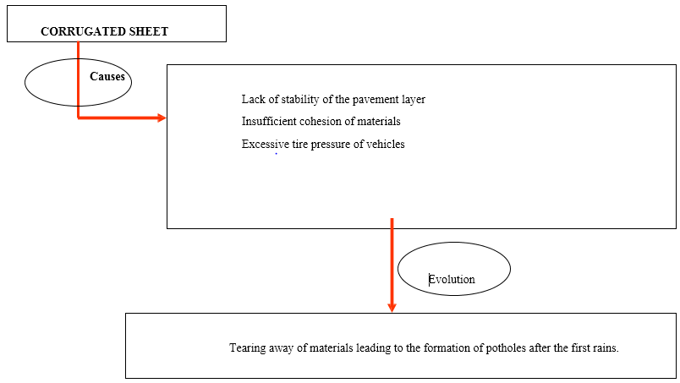
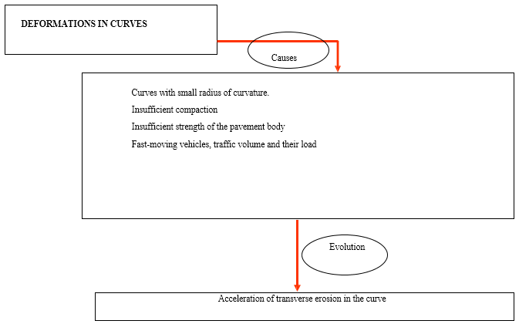

Slide 36
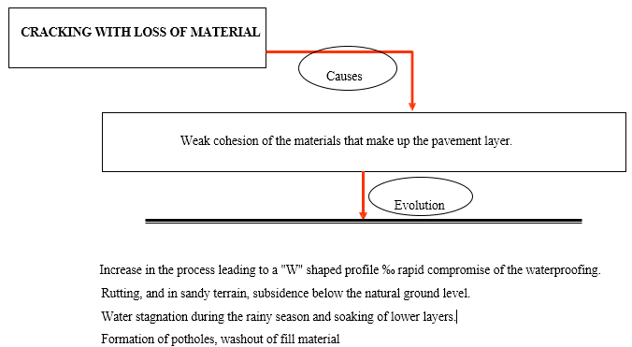
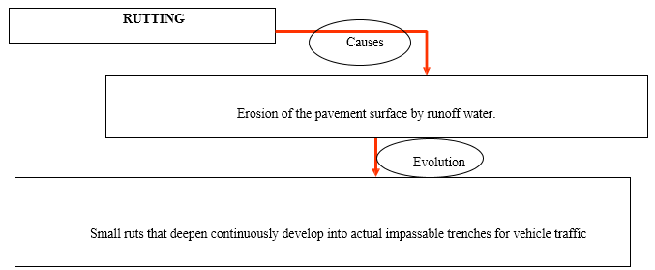
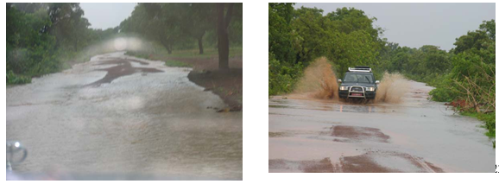

Slide 37
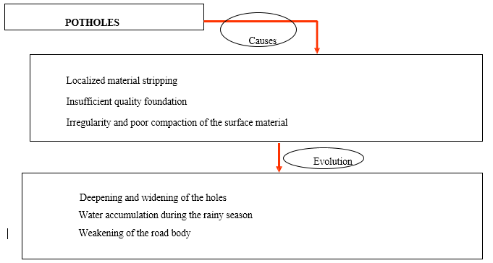
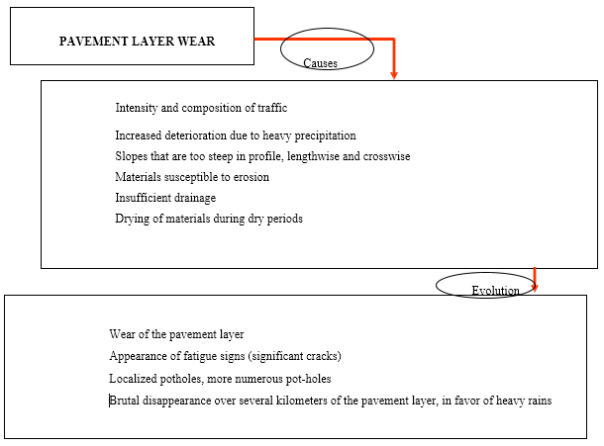

Slide 38
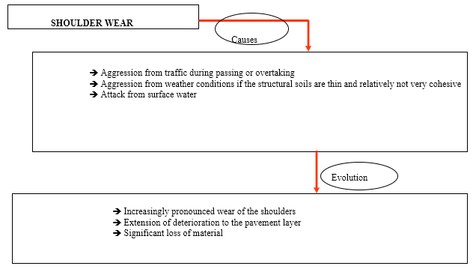
REMARQUES
Contrairement à ce que l’on pourrait penser, toutes ces formes de dégradation sont étroitement liées.

Slide 39
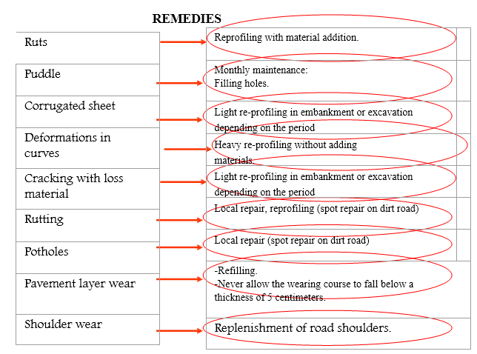

Slide 40
Techniques d'entretien et de réhabilitation
Selon la méthode VIZIRET, en termes de techniques d'entretien et de réhabilitation des routes non revêtues, nous avons :
Entretien courant
Entretien manuel ou peu mécanisé des voiries et des dépendances : application ponctuelle de matériaux légèrement compactés sur des zones très localisées, de matériaux compactés sur des zones très localisées (à l'aide d'une dameuse ou d'un pneu de véhicule) ; réfection des exutoires de drainage (vidage des fossés, nettoyage des ponceaux, etc.); débroussaillage de la végétation en bordure de route, etc. (à l'aide d'une dameuse ou d'un pneu de véhicule) ; réfection des exutoires de drainage (vidage des fossés, nettoyage des ponceaux, etc.); débroussaillage de la végétation en bordure de route, etc.
Reprofilage léger Opération mécanisée qui consiste à niveler la surface du revêtement existant à l'aide d'une niveleuse ou d'un grattoir, sans ajout de matériau ni compactage. Cette opération peut être précédée d'un entretien mécanisé des voiries et des dépendances : application ponctuelle d'un nivellement léger ; elle s'accompagne d'une amélioration des fossés et s'effectue au détriment de l'ouvrage (raclage de l'épaisseur) et de la largeur utilisable (pente transversale accentuée).

Slide 41
Reprofilage lourd
Opération mécanisée qui consiste à restaurer la forme et les dimensions du revêtement en scarifiant, en humidifiant et en compactant le matériau.

Slide 42
Reprofilage lourd
Opération mécanisée qui consiste à restaurer la forme et les dimensions du revêtement en scarifiant, en humidifiant et en compactant le matériau.

Slide 43
Reconstruction
Opération consistant à reconstruire la route ; cette reconstruction peut correspondre à un nouveau projet accompagné de modifications du gabarit et/ou de la ligne rouge.

Slide 44
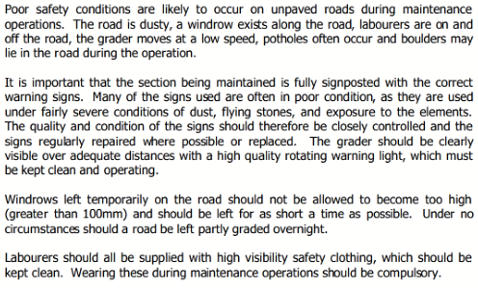
SAFETY

Slide 45
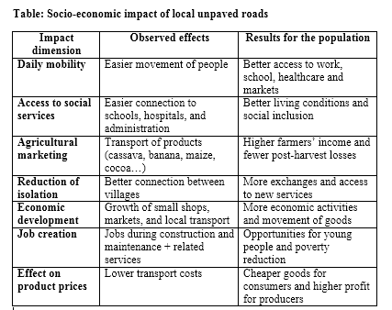
IMPACT SOCIO-ÉCONOMIQUE DES ROUTES LOCALES NON REVÊTUES

Slide 46
Conclusion
Les routes non pavées constituent l'épine dorsale des réseaux de transport rural en Afrique subsaharienne et dans les pays en développement, reliant les communautés et soutenant le développement économique.
Tout au long de ce cours, nous avons exploré leur classification, leurs matériaux de construction, leurs schémas de détérioration courants et leurs stratégies de maintenance.

Slide 47
Conclusion
Comprendre ces principes fondamentaux, du choix des matériaux locaux appropriés à la mise en œuvre d'un entretien en temps opportun, est essentiel pour garantir la viabilité des routes.
Les différentes formes de détérioration constituent des défis interdépendants qui nécessitent une intervention appropriée pour prolonger la durée de vie des routes et maintenir l’accessibilité rurale.

Slide 48
Conclusion
Le succès des réseaux routiers non revêtus dépend de l’équilibre entre les connaissances techniques et les contraintes pratiques : budgets limités, matériaux locaux, climat et besoins des communautés.
Le défi à venir est de construire des réseaux routiers durables, maintenables et économiquement viables qui servent réellement les communautés qui en dépendent.

